Slide 1
Evaluación Psicométrica
SILVIA ESQUIVEL CASTRO

Slide 2
Generalidades del Proceso
Anónimo
Asignación de códigos numéricos para cada candidatura.
Asignación de correos según su código numérico para mantener la confidencialidad del proceso.
Ad honorem
Aportación del instrumento de evaluación:
Representante Centroamérica y Caribe
Producto Licenciado
Costo unitario prueba + interpretación $200 + IVA

Slide 3
Sistema de Evaluación de Capital Humano
Prueba Psicométrica

Slide 4
Batería de pruebas
NEO PI R: confiabilidad 95% / validez 92%.
Terman Merrill: Confiabilidad 95% / validez 98%.
Escala de Valores: teoría Espiral Dinámica Clare G. Graves & Don Beck. Herramienta que mide el conjunto de creencias, conscientes o no, que pueden permitirnos comprender la forma en cada individuo responde a los estímulos del entorno organizacional.
Tiempo de aplicación aproximado 3 horas.

Slide 5
Competencias en Gestión del Talento

Slide 6
Potencial vs Despliegue
Potencial o Talento
Es la competencia innata de la persona con base en sus rasgos de personalidad y capacidades cognitivas.
Despliegue o Desempeño
Es la capacidad de la persona para ejecutar las competencias cuando está sometida a la influencia de un sistema organizacional.

Slide 7
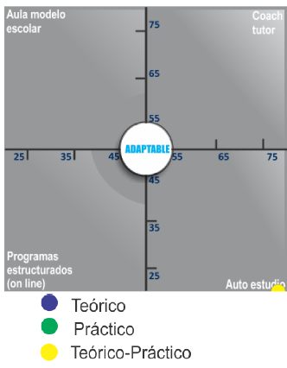
Estilos de Aprendizaje
REACTIVO
(baja tolerancia a la frustración)
La evaluación nos permite reconocer el estilo de aprendizaje predominante de los grupos y colaboradores y determinar las iniciativas de desarrollo más eficaces.
ECUÁNIME
(alta tolerancia a la frustración)

Slide 8
Dimensiones del Estilo de Gestión
* Equipos de Alto Desempeño

Slide 9
Escala de Valores

Slide 10
Entregables
Informe de resultados por candidatura.
Guía básica de interpretación de resultados.
Excel de presentación de resultados con un semáforo: realizado por la Unidad Asesora, validado y con observaciones sobre los resultados obtenidos.

